Slide 1
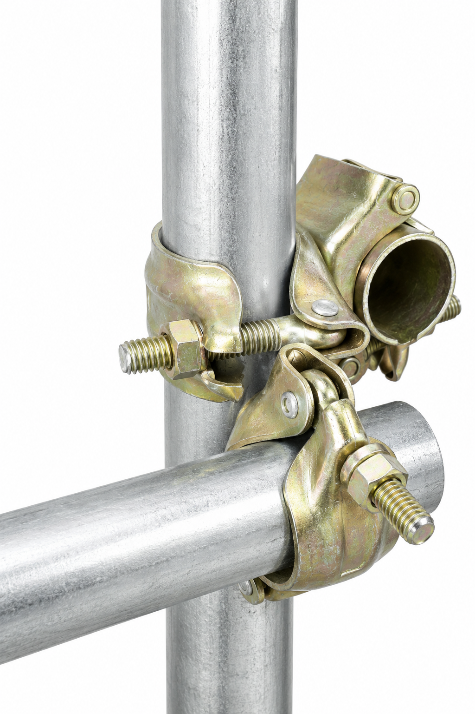
Вертикальная труба
Хомут
Горизонтальная труба

